Slide 1

CAIO MASCARENHAS
JÚLIA AZEVEDO
TAISA LIMA
RICARDO VINICIUS

Slide 2





TERMINOLOGIA DA CRIPTOGRAFIA
TEXTO CIFRADO
CHAVE
TEXTO PURO
FORMATO DOS DADOS ANTES DE SEREM ENCRIPTADOS ​
FORMATO DOS DADOS DEPOIS DE SEREM ENCRIPTADOS
UM VALOR SECRETO UTILIZADO DURANTE A ENCRIPTAÇÃO E DESENCRIPTAÇÃO DOS DADOS
ENCRIPTAÇÃO
DESENCRIPTAÇÃO
MÉTODO DE TRANSFORMAR TEXTO PURO EM TEXTO CIFRADO
MÉTODO DE TRANSFORMAR O TEXTO CIFRADO EM TEXTO PURO

Slide 3

CLASSIFICAÇÃO
CRIPTOGRAFIA
CHAVE SIMÉTRICA
CHAVE ASSIMÉTRICA
CRIPTOGRAFIA MODERNA
MENOS SEGURO POR POSSUIR UMA CHAVE ÚNICA COMPARTILHADA
GERALMENTE COMPUTACIONALMENTE MAIS RÁPIDAS (TEMPO MENOR)
PAR DE CHAVES (CHAVE PÚBLICA E PRIVADA)
MAIS SEGURA BASEADA EM PROBLEMAS MATEMÁTICOS SEM SOLUÇÃO EFICIENTE
ALGORITMO DE ENCRIPTAÇÃO RSA

Slide 4





CHAVE SIMÉTRICA
CHAVE SECRETA COMPARTILHADA
TEXTO CIFRADO
TEXTO CIFRADO
TEXTO PURO
ENCRIPTAÇÃO
REDE
DESINCRIPTAÇÃO
TEXTO PURO

Slide 5




CHAVE ASSIMÉTRICA​
CHAVE PÚBLICA DA CARLA
JOÃO
CHAVE PRIVADA DA CARLA
TEXTO CIFRADO
TEXTO CIFRADO
TEXTO PURO
ENCRIPTAÇÃO
REDE
DESINCRIPTAÇÃO
TEXTO PURO
CARLA

Slide 6

RSA
O sistema de criptografia RSA, que recebe o nome de seus inventores (Rivest, Shamir e Adleman), é o algoritmo de chave-pública mais comum e também considerado um dos mais seguros.
Aplicações:
1. Através do protocolo SSL (Security Socket Layer), faz a proteção do tráfico de dados.
2. Garante a autentificação em PGP (Pretty Good Privacy) e a privacidade de e-mails.
3. Garante a conexão remota por SSH (Secure Shell).
4. Além disso, está presente como uma ferramenta importante nos sistemas de pagamentos modernos através do protocolo SET (Secure Eletronic Transaction).

Slide 7
VULNERABILIDADES DO RSA
Fatoração da Chave-Pública:
É recomendado para tornar o sistema RSA seguro que o tamanho em bits das variáveis p e q seja de 512. ( 154 dígitos decimais ).
Isto torna o tamanho de N igual a 1024 bits.
Desvendar o valor de d.
Ataque cíclico.
Ataque de módulos comuns.

Slide 8
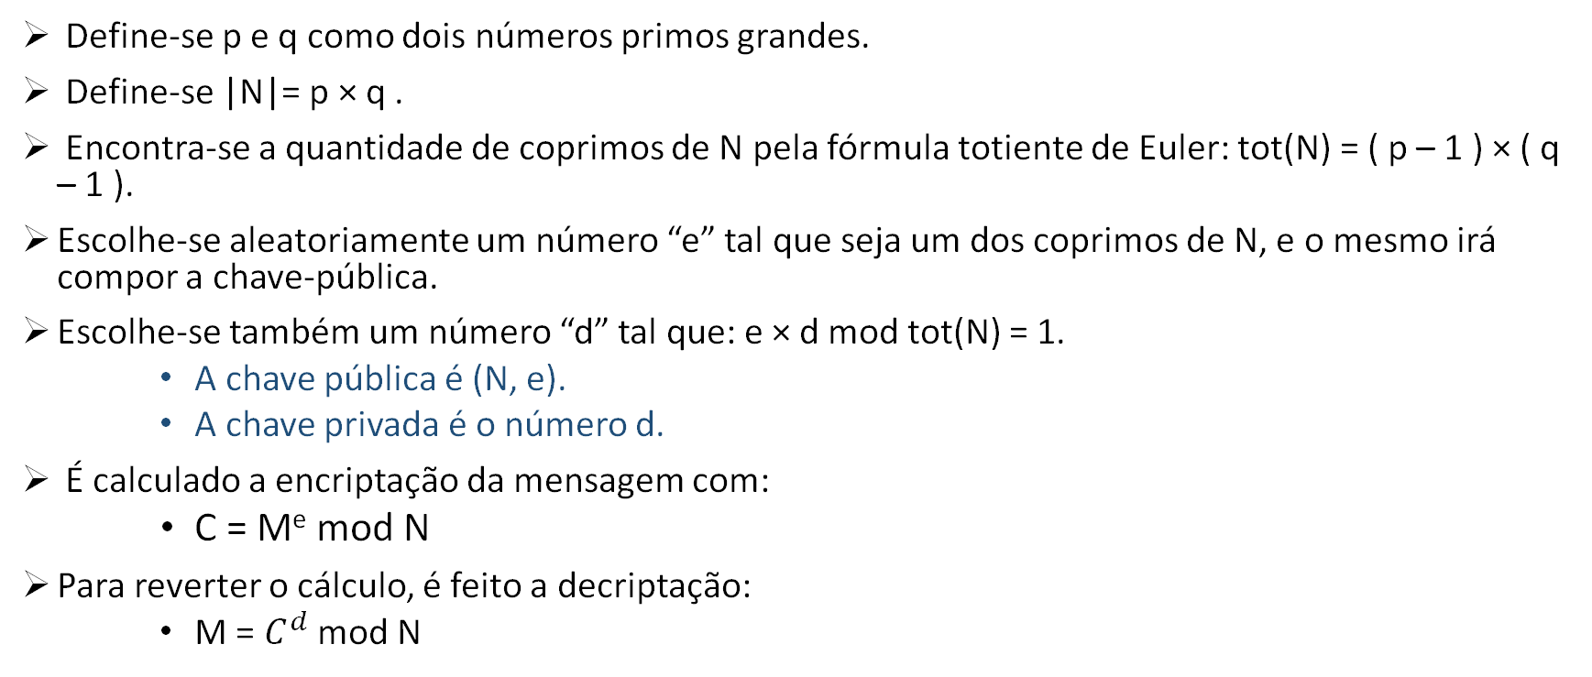
ALGORITMO
Define-se p e q como dois números primos grandes.
Define-se |N|= p × q .
Encontra-se a quantidade de coprimos de N pela fórmula totiente de Euler: tot(N) = ( p – 1 ) × ( q – 1 ).
Escolhe-se aleatoriamente um número “e” tal que seja um dos coprimos de N, e o mesmo irá compor a chave-pública.
Escolhe-se também um número “d” tal que: e × d mod tot(N) = 1.
A chave pública é (N, e).
A chave privada é o número d.
É calculado a encriptação da mensagem com:
C = Me mod N
Para reverter o cálculo, é feito a decriptação:
M =${ C}^{d}$ mod N

